Slide 1
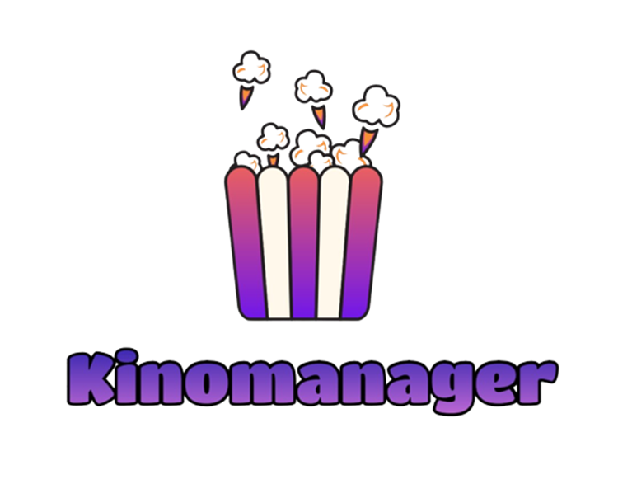
Presentazione progetto di ingegneria del software T
Federico Faccioli 915279
Edoardo Pierdiluca 922179
Tommaso Romagnoli 915008

Slide 2
Sommario
Introduzione
L’applicazione
Waterfall Model
Architettura
Pattern Broker
Principio di segregazione delle interfacce
Pattern MVC
Pattern Observer
Pattern Singleton
Sviluppi futuri

Slide 3

Introduzione
L’obiettivo del progetto è stata la produzione di una applicazione distribuita per la gestione di un cinema. Tale software è rivolto sia a personalità interne al cinema (Gestori, Cassieri) che ai Clienti.
Sono state implementate varie funzionalità a seconda del ruolo:
Gestione della programmazione e della lista dei cassieri. Impostazione dei prezzi e delle promozioni.
Vendita di biglietti e abbonamenti, gestione dell’elenco dei clienti
Acquisto di biglietti e abbonamenti online, consultazione della programmazione, possibilità di recensire i film
Il linguaggio utilizzato per lo sviluppo dell’applicazione è stato Java. Per la parte grafica è stato utilizzato il framework JavaFX.

Slide 4
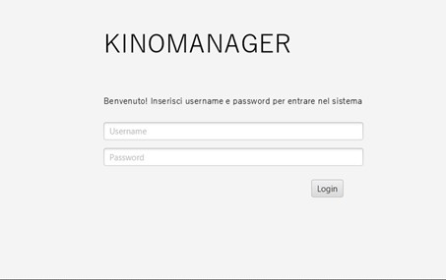
Log-in
La prima schermata visibile quando si accede all’applicazione.
Permette di effettuare all’utente di effettuare il log-in inserendo le proprie credenziali, decise al momento della registrazione.
A seconda del ruolo dell’utente esso verrà reindirizzato alla rispettiva home.

Slide 5
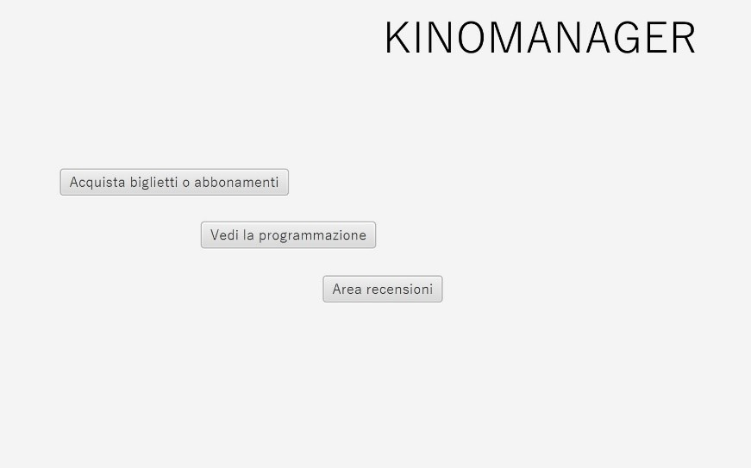
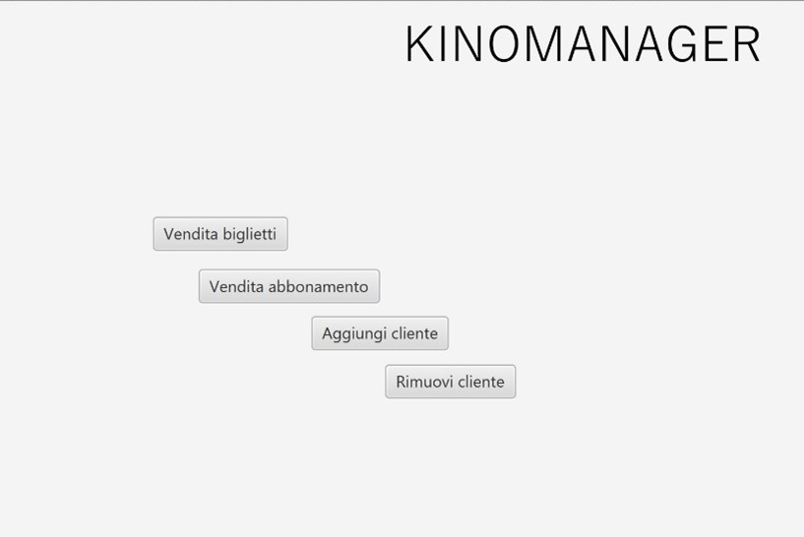
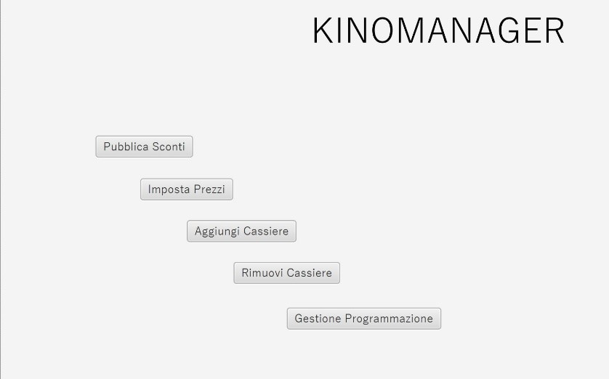
Menu di selezione
Dopo aver effettuato il login con successo, si viene reindirizzati ai menu di selezione.
Qui sono presentate agli utenti le varie funzionalità dell’applicazione.

Slide 6
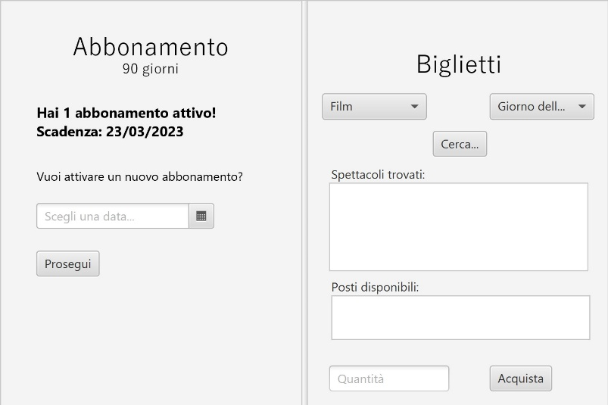
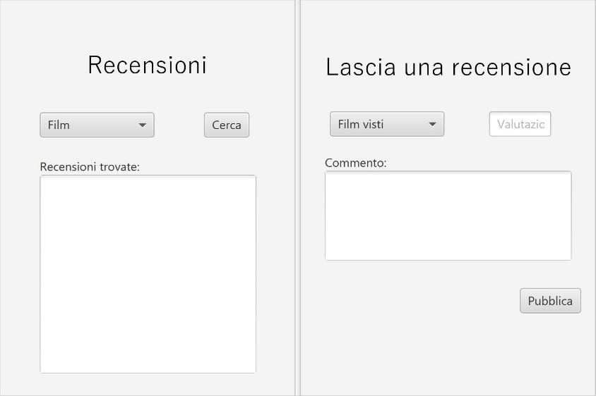
View acquisti e recensioni
Questa view permette al cliente di acquistare dei biglietti per un film (scegliendo contestualmente le informazioni necessarie) o un abbonamento con una certa scadenza.
Questa view permette al cliente di visualizzare le recensioni di un film, e di lasciarne una a sua volta.

Slide 7
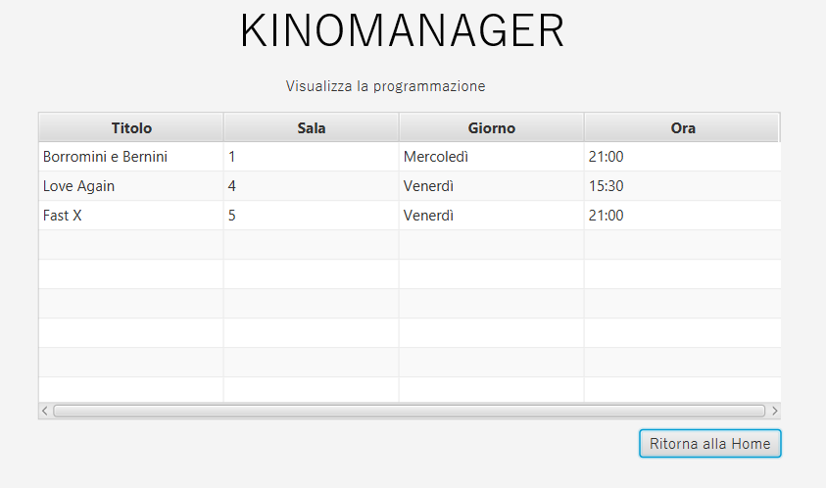
View programmazione
Da questa schermata il cliente può vedere la programmazione corrente del cinema. Per ogni spettacolo è riportato il titolo, la sala, il giorno della settimana e l’orario.
La programmazione è salvata in un database e può essere modificata in qualsiasi momento dal gestore.

Slide 8
Waterfall Model (Modello a cascata)
Studio di fattibilità
Analisi
Per lo sviluppo del prodotto software è stato scelto il modello a cascata.
Questo modello di processo di sviluppo è caratterizzato da una certa rigidità per quanto riguarda il progetto.
Per ovviare a questo problema sono state introdotte delle retroazioni tra una fase e l’altra.
Progettazione
Implementazione
Collaudo
Manutenzione

Slide 9
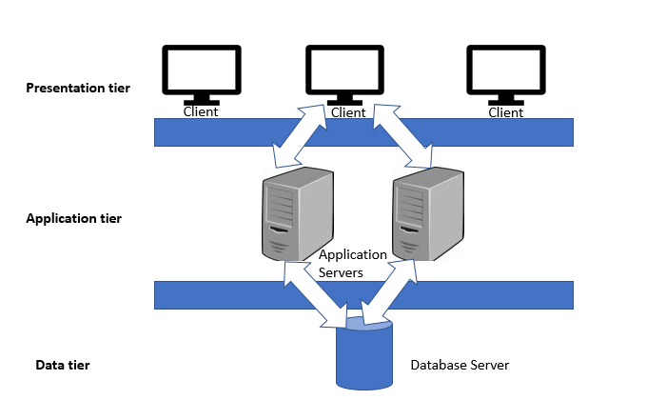
Architettura
Per la realizzazione del progetto è stata scelta un’architettura client-server a 3 livelli:
Livello 1: Client
Livello 2: Server applicazione
Livello 3: Server persistenza

Slide 10
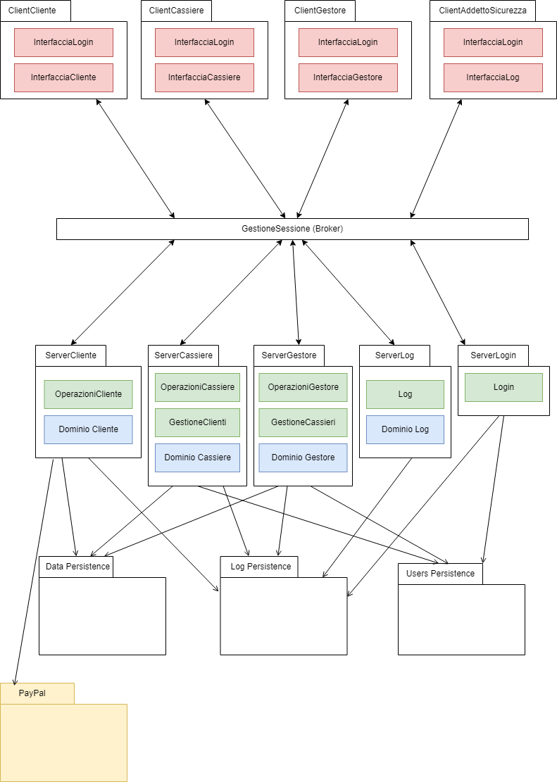
Pattern Broker
Per garantire il disaccoppiamenti tra client e server è stato adottato un pattern Broker.
I clienti si interfacciano con il Broker e non comunicano direttamente con i server.

Slide 11
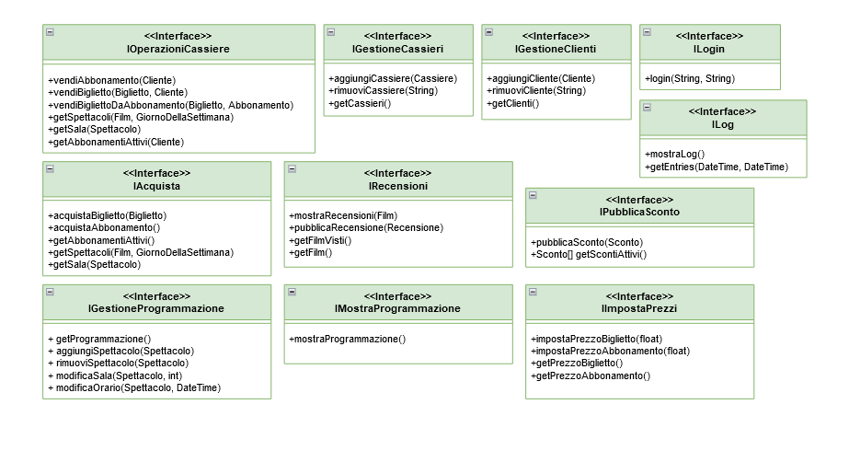
Principio di segregazione delle interfacce
Si è deciso di applicare il principio di segregazione delle interfacce, in modo che i client abbiano accesso solo ai metodi di loro interesse.

Slide 12
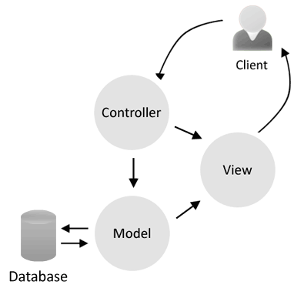
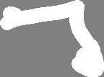
Pattern MVC
Il pattern MVC divide l’applicazione in tre parti distinte:
Model: gestisce i dati dell’applicazione
Controller: gestisce gli input dell’utente
View: mostra i dati all’utente

Slide 13
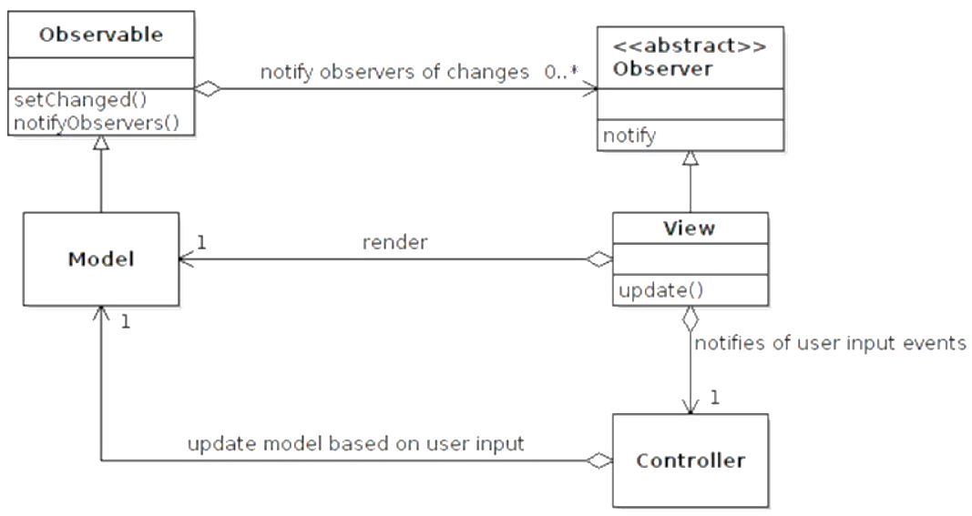
Pattern Observer (MVC)
Pattern MVC e Pattern Observer sono due design pattern strettamente legati tra loro. In Java è possibile implementare MVC utilizzando il Pattern Observer, nello specifico utilizzando le classi java.util.Observable e java.util.Observer.

Slide 14
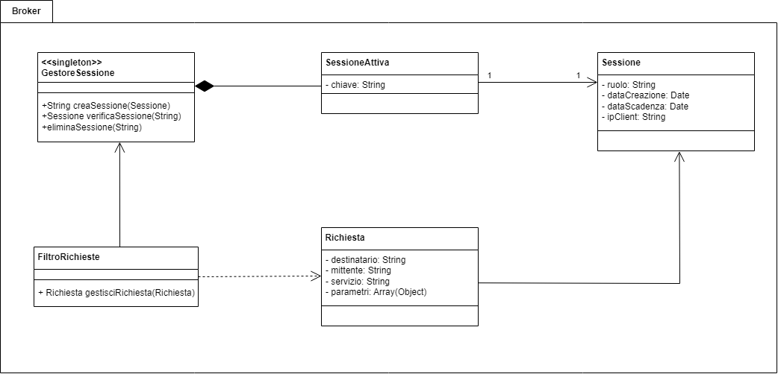
Pattern Singleton
Per la realizzazione del Broker, in particolare per gestire le sessioni degli utenti, è stato adottato
il pattern Singleton

Slide 15

Sviluppi futuri
Potenziali sviluppi che possono arricchire l’applicazione:
  offerte personalizzate per i clienti a seconda delle proprie preferenze (basate sulle precedenti interazioni con il sistema);
  possibilità per il gestore di tenere traccia di ulteriori statistiche del cinema, come gli incassi in un certo lasso di tempo e il numero di clienti;
  programma fedeltà che offra sconti ai clienti dopo un certo numero di ingressi.

Slide 16
Grazie per l’attenzione

